Slide 1



Sales Lift и OfflineCR в E-commerce на примере маркетплейса AliExpress Russia
СПИКЕРЫ
Дмитрий Шубин
Людмила Дмитриева
Head of Media AliExpress Russia
Руководитель по работе с ключевыми клиентами Segmento
Встреча «Сценарии O2O» | 11.08.2021
Подготовлено специально для IAB RUSSIA

Slide 2
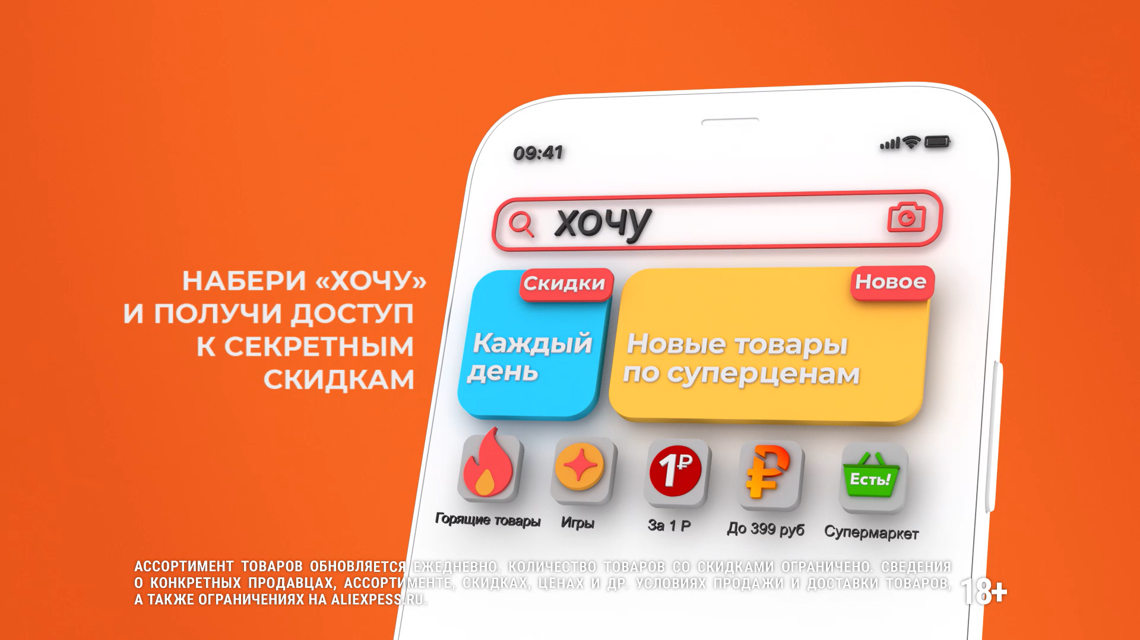
Промоакция «Хочу»
с тергетингом на офлайн-данных
Когда
Инвентарь
21 мая – 5 июня 2021
Мобильные приложения
Формат
15-секундные видеоролики in-stream
15-секундные видеоролики in-article
Геотаргетинг
Россия
Москва, Санкт-Петербург, Московская обл., Ленинградская обл.
Соцдем
Исследования
Мужчины
Женщины
18-44
Sales Lift
Offline CR
In-stream-видео
Interstitial-видео
Таргетинг
реклама внутри приложения для просмотра видео
полноэкранное видео
Offline-to-Online-сегменты
Идентификация по Device ID
Задачи исследования
Оценить конверсию в покупку сегментов из таргетинга
Выявить онлайн- и офлайн-интересы наиболее активной с точки зрения потребления охваченной аудитории
Оценить влияние кампании на потребление приоритетных групп – женщин в возрасте 25-34, 35-44
Оценить влияние на потребление в России и столицах
Выявить различие влияния на потребление во время и после кампании

Slide 3
Методология расчета Sales Lift, Offline CR
Sales Lift (%) = CRт / CRк – 100%
Offline CR (%)
– конверсия охваченных пользователей в покупку на маркетплейсе
CR тестовой группы (CRт)
Отношение уникальных транзакций тестовой группы к количеству охваченных уникальных пользователей онлайн-банка
CR контрольной группы (CRк)
ЦЕЛЬ ИССЛЕДОВАНИЯ
Отношение уникальных транзакций контрольной группы к количеству уникальных пользователей онлайн-банка из контрольной группы
Cравнить различные срезы аудитории с точки зрения конверсии в покупку
ЦЕЛЬ ИССЛЕДОВАНИЯ
Оценивать влияние рекламного канала на продажи
Учитываются только Post-view-покупки
Охват на основе рекламных профилей в автоматизированной системе
Срезы: половозрастная группа, география, покупательское поведение, сегмент из таксономии
Идентификация пользователей через онлайн-банк
Может быть несколько транзакций от одного потребителя
Лифт рассчитывается для покупок
В выборку попадают потребители, которые активно используют безналичную оплату
Срезы: период (во время РК либо период кампании и еще 7 дней после), половозрастные группы, география

Slide 4
Offline CR сегментов из таргетинга
на основе офлайн- и онлайн-данных
Бытовая техника и электроника
Мебель и предметы интерьера
Книги и канцелярия
Красота и уход
Ремонт и строительство
Ювелирные украшения, часы
Дом и сад
Мужская одежда и аксессуары
Женская одежда и аксессуары
Одежда, обувь и аксессуары
Бухгалтерия, финансы предприятия
В целом по кампании
Развлечения и хобби
Видео игры
Спорт
Родители
Услуги для малого и среднего бизнеса
Банковские услуги
Фотография
Софт, программное обеспечение
10,12%
9,94%
8,83%
8,68%
8,68%
8,50%
8,42%
8,23%
8,03%
8,00%
7,16%
6,85%
6,83%
6,68%
6,66%
6,60%
6,50%
6,26%
6,23%
6,21%

Slide 5
Соцдем, география. Доля группы в охвате
17,1%
33,1%
37,5%
41%
01
02
03
География
59%
Возраст
Пол
62,5%
49,8%
Россия
25-34
женщины
Москва, Санкт-Петербург, Московская обл., Ленинградская обл.
35-44
мужчины
другое

Slide 6
Онлайн-интересы и Offline CR охваченной аудитории
Тарифы и услуги провайдеров интернета
Концерты, театры и другие мероприятия
Ремонт и техническое обслуживание авто
Домашние животные
Автомобили
Такси и прокат авто
Тарифы и услуги операторов связи
Планирование путешествия
Бары, кафе и рестораны
Медицина, здоровье
Продукты питания
В среднем по кампании
Кино и TV онлайн
Радио и музыка онлайн
Иностранные языки
Инвестирование
10,72%
10,01%
9,55%
9,28%
9,24%
9,04%
8,70%
8,38%
7,19%
7,02%
6,86%
6,85%
6,32%
5,68%
4,04%
3,04%

Slide 7


Распределегие Post-View покупок
во время и после кампании
39,1%
60,9%
38,2%
61,8%
% post-view покупок за период 7 дней после РК
% post-view покупок за период РК
% post-view покупок за период 7 дней после РК
% post-view покупок за период РК
Женщины 25-34
Женщины 35-44

Slide 8
Sales Lift: география, соцдем
За период рекламной кампании + 7 дней после ее окончания
01 ГЕОГРАФИЯ
02 ВОЗРАСТ
03 ПОЛ
Россия
25-34
женщины
Москва, Санкт-Петербург, Московская обл., Ленинградская обл.
35-44
мужчины
SALES LIFT
SALES LIFT
SALES LIFT
153,3%
58,9%
13,3%
12,4%
1,5%
48,8%
CR ТЕСТОВОЙ ГРУППЫ
CR ТЕСТОВОЙ ГРУППЫ
CR ТЕСТОВОЙ ГРУППЫ
8,4%
8,7%
8,8%
8,3%
8,4%
9,0%
CR КОНТРОЛЬНОЙ ГРУППЫ
CR КОНТРОЛЬНОЙ ГРУППЫ
CR КОНТРОЛЬНОЙ ГРУППЫ
3,3%
5,5%
7,7%
7,4%
8,2%
6,0%

Slide 9
Sales Lift во время РК и 7 дней после
Сравнение показателей за время рекламной кампании и за период 7 дней после РК
01 ВСЕ
02 25-34 года
03 35-44 года
Post-view покупки 7 дней после кампании
Post-view покупки 7 дней после кампании
Post-view покупки 7 дней после кампании
Post-view покупки во время кампании
Post-view покупки во время кампании
Post-view покупки во время кампании
SALES LIFT
SALES LIFT
SALES LIFT
39,6%
58,9%
1,5%
56,3%
64,3%
10,5%
CR ТЕСТОВОЙ ГРУППЫ
CR ТЕСТОВОЙ ГРУППЫ
CR ТЕСТОВОЙ ГРУППЫ
8,4%
8,7%
8,4%
5,7%
6,0%
5,7%
CR КОНТРОЛЬНОЙ ГРУППЫ
CR КОНТРОЛЬНОЙ ГРУППЫ
CR КОНТРОЛЬНОЙ ГРУППЫ
6,0%
5,5%
8,2%
3,7%
3,6%
5,2%

Slide 10
Sales Lift: соцдем, география
Сравнение показателей за время рекламной кампании и за период 7 дней после РК
01 ЖЕНЩИНЫ 25-34
02 ЖЕНЩИНЫ 25-34
03 ЖЕНЩИНЫ 35-44
Россия
Москва, Санкт-Петербург, МО, ЛО
Россия
Post-view покупки 7 дней после кампании
Post-view покупки 7 дней после кампании
Post-view покупки 7 дней после кампании
Post-view покупки во время кампании
Post-view покупки во время кампании
Post-view покупки во время кампании
SALES LIFT
SALES LIFT
SALES LIFT
26,8%
34,3%
5,0%
34,3%
35,2%
15,5%
CR ТЕСТОВОЙ ГРУППЫ
CR ТЕСТОВОЙ ГРУППЫ
CR ТЕСТОВОЙ ГРУППЫ
10,1%
10,0%
8,5%
6,8%
7,0%
5,5%
CR КОНТРОЛЬНОЙ ГРУППЫ
CR КОНТРОЛЬНОЙ ГРУППЫ
CR КОНТРОЛЬНОЙ ГРУППЫ
7,9%
8,0%
8,1%
5,0%
5,0%
4,7%

Slide 11
Охват vs AliExpress: соцдем, Affinity Index
Женщины 25-34
Женщины 35-44
POST-VIEW ПОКУПКИ
POST-VIEW ПОКУПКИ
114%
86%
ПОКУПАТЕЛИ ALIEXPRESS
ПОКУПАТЕЛИ ALIEXPRESS
141%
112%

Slide 12






Общие рекомендации
Разработать «женские» полноэкранные креативы с подборкой соответствующих товаров (платья, косметика и т. д.)
Учитывать модели потребления как в офлайн, так и онлайн
Пролонгировать баннерную кампанию на ЦА, чтобы повысить конверсию
Учитывать региональную специфику: аудитория в регионах конвертируется лучше, чем в столицах
Учитывать эффект отложенной покупки более дорогих товаров
Важно следить за частотой показа. 86% PV-транзакций при частоте до 4 показов

